Slide 1

Chaine des incertitudes
en robotiques industrielle

Slide 2
Sommaire
Catégorie, types et sources des erreurs
Estimation de des incertitude (Worst case)
Exercice

Slide 3
Erreurs intrinsèques (ensemble commande, robot, cellule)
Erreur de géométrie (perpendicularité, linéarité)
Erreurs dues aux drives
Déviation thermique
Déformation (charge)
Effets dynamique (vibrations)
…

Slide 4
Erreurs extrinsèques (Utilisateur, éléments externe amené dans la cellule)
Erreurs de définition du tool
Erreurs dues au «teaching»
Jeu dans les actuateurs
Jeu de posages
Imprécision dimensionnelle des pièces
…

Slide 5
Types d’erreurs
Erreur systématique
Moyenne non nulle
Corrigibles par étalonnage («Calibration»)
Erreur aléatoires
Moyenne nulle
Worst case : +- 3 sigmas
Notes:
Parfait exemples:
La justesse, qui dépend des erreurs de la cinématique inverse
Les paramètres de denevit hartenberg (DH) sont critiques
Elle peut être corrigée dans une certaines mesure pour l’ensemble de la zone d’usinage, ou très précisément pour certains points.
La répétabilité ne dépend elle que de facteurs aléatoires, elle est donc incorrigible.
Lorsque l’on calcule la chaine d’incertitude pour du pick and place, on considère que le fait d’apprendre le point rend caduque la considération de l’erreur de justesse. Seule l’incertitude due à l’apprentissage demeure. C’est pour cette raison qu’il est possible d’effectuer des opérations de prise et dépose très précises avec des robots qui ont une faible justesse.
Il est possible chez certains constructeur de spécifier une option «haute précision». Le robot est alors livré avec un contrôleurs dont les paramètres DH sont calibrés. Dans un contrôleur normal, seul les offsets codeurs sont intégrés.

Slide 6
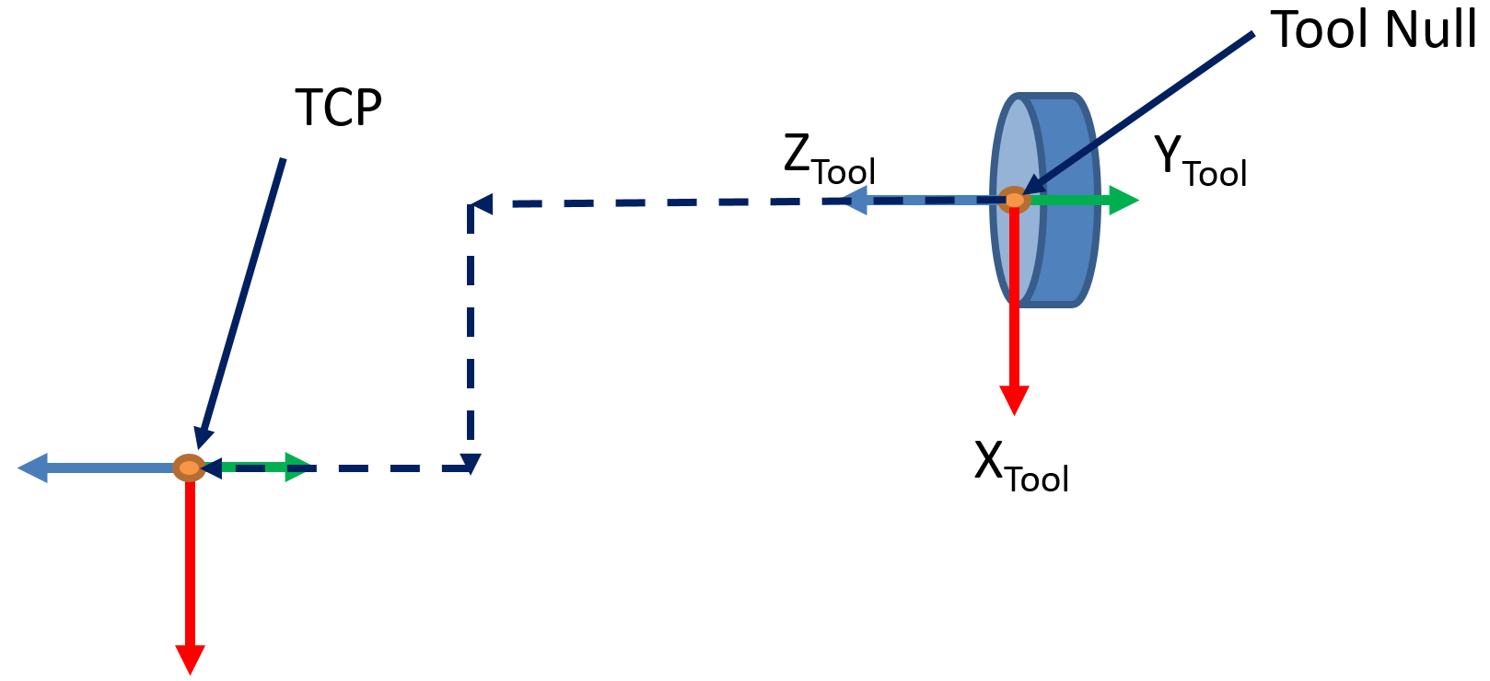
Erreur de definition du tool
TCP (Tool Center Point) qu’est-ce que c’est?
C’est un décalage appris par rapport au flasque (tool null).

Slide 7
Erreur de definition du tool
Pourquoi l’apprentissage de l’outil est-il important?
Les déplacements manuels en mode outils sont réalisés d’après ce point et selon son orientation
La précision des points appris dépend directement de la précision du tool
Les vitesses de déplacement sont calculées d’après le TCP
Le robot va suivre une trajectoire définie avec le TCP
Lors d’un changement d’outils, l’erreur d’apprentissage des points est reportée sur le nouvel outil. (Si pas de changement d’outil, moins critique pour du P&P)

Slide 8
Erreur de definition du tool
Il y a plusieurs manières d’apprendre un outil.
La méthode directe ou l’opérateur entre directement les coordonnées du TCP
Ces données viennent directement de la CAO ou de la mesure de l’outil. La différence entre un outil réel et un outil simulé dépend directement de la précision d’usinage et d’assemblage.
Nous considèrerons l’erreur d’usinage ~= 0.05 mm
Calcul de l’outil par différence entre deux repère (grossier)

Slide 9
Erreur de definition du tool
Utilisation de systèmes de mesures dédiés
Chez certains fabricants de robot il y a des méthodes intégrées d’apprentissage de l’outil. Il est également possible de trouver des systèmes externe permettant également ces opérations. (ex: Palpeur Renishaw, Advintec TCP (leoni).
Ex: On déplace l’outil au même point avec 4 orientations différentes, on obtient ainsi les coordonnées(x, y, z) de l’outil. Il faudra ensuite apprendre les orientations (Rx,Ry,Rz).
L’erreur est directement calculée par un software dédié.
Notes:
https://www.youtube.com/watch?v=La6u9YvvEDE&ab_channel=FictionFilmsGmbH

Slide 10
Erreur de teaching
Cela correspond à l’erreur d’apprentissage minimum estimée d’un point par un opérateur
Erreur sans pointe : ~+- 1mm
Erreur avec pointe de teach : ~+-0.1mm
Notes:
Possibilité d’effectuer également des teaching avec des plapeurs, à ce moment-là, l’incertitude dépend alors de la précision des palpeurs.

Slide 11
Erreur de teaching
Incidence de l’erreur d’apprentissage point
Incidence direct sur tous les points appris.
Incidence sur la «qualité» d’un frame
-> Erreur d’assiette et de position
Les erreurs n’ont pas les mêmes effets suivant le point concerné ou l’outil utilisé!

Slide 12
Calcul de l’incertitude globale
On considère généralement l’erreur de répétabilité à chaque fois que l’on prend ou dépose une pièce.
On somme toutes les erreurs que l’on rencontre au long du «parcours pièce»
On trouve souvent des opérations de recentrage, qui permettent de remettre à zéro la chaine d’incertitude pour éviter des dérives importantes
En principe, on ne considère par les erreur d’apprentissage du Tool, ni de positionnement absolu pour du Pick and Place
Notes:
En prinicpe, car si il y a plusieurs outils en jeu dans la chaine, il peut-être nécessaire de les considérer.

Slide 13
Exercice de calcul de l’incertitude
Assemblage robotisé de chips avec un robot SCARA. Prise des IC’s,
par aspiration, depuis les alvéoles d'une bande et placement sur
le substrat comportant le circuit imprimé avec les contacts.

Slide 14
Exercice de calcul de l’incertitude
Le chip doit être placé sur le substrat de telle sorte que 2 pads circulaires
établissent contact avec les pads G et E du chip (cf. page 34). Le contact
le plus critique, correspondant au pad G, a 300m de diamètre.
Dimensions du chip : cf. page 34
Le chip a des dimensions très répétables ; son incertitude est négligeable.
Dimensions des alvéoles de la bande : 1800 x 1840 m
Répétabilité de position de la bande : 50 m
Distance entre tape et substrat : 500 mm
Répétabilité de position du substrat (au point de dépose) : 20 m
Dimension des contacts du substrat : 300 m

